Slide 1
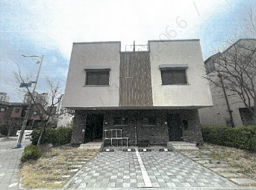
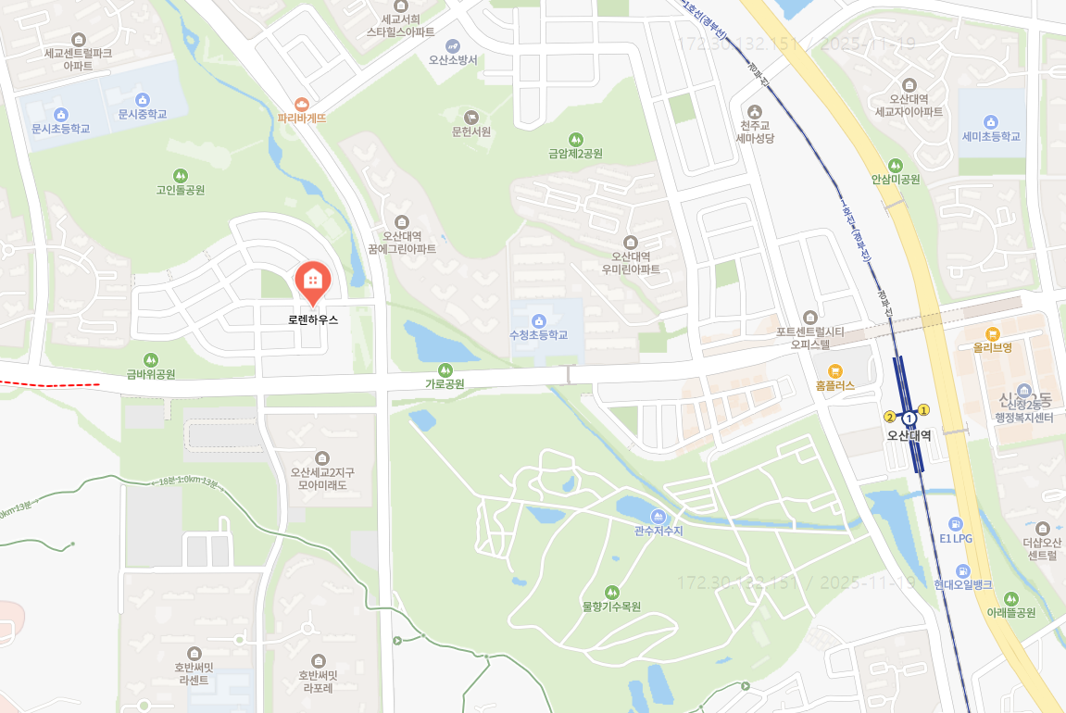
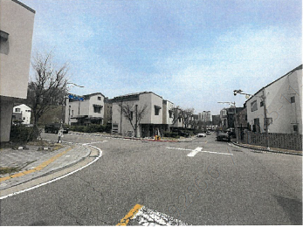
LH 경기남부지역본부 든든전세주택
주 택 외 부
로렌하우스
경기도 오산시 금암로 15-1 일대(금암동)
경기도 오산시 금암로15-1 일대 (금암동)
위 치
외부전경
* 오산대역 7번 버스 5분 소요
* 홈플러스 오산점 도보 18분 소요
주위환경

Slide 2
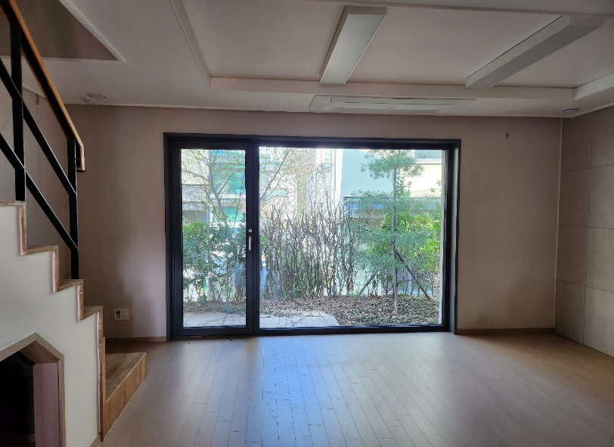
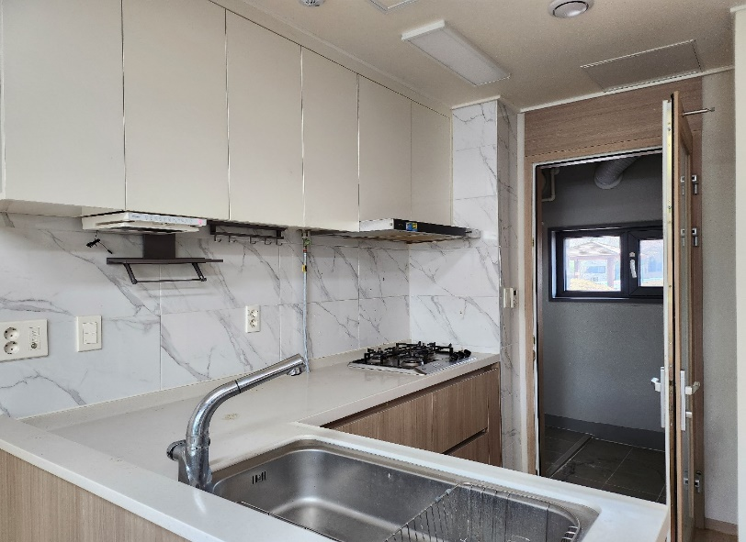
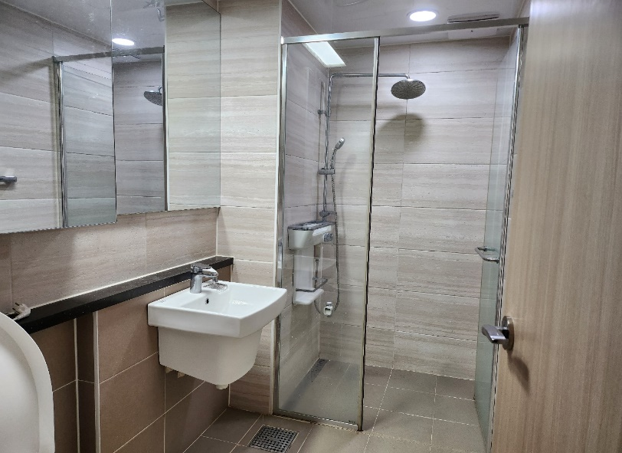
LH 경기남부지역본부 든든전세주택
주 택 내 부
거실
주방
화장실
* 일부세대의 내부 이미지 입니다. 세대별 구조 및 마감재가 다를 수 있습니다.

Slide 3
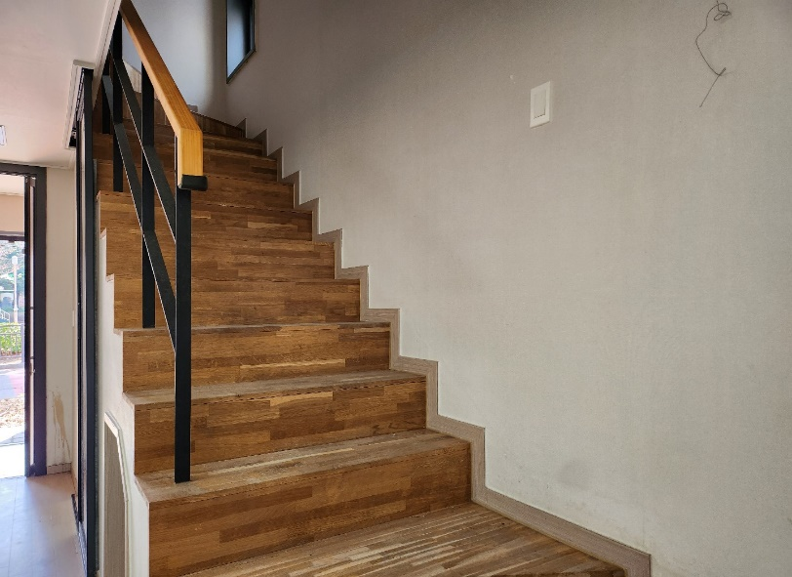
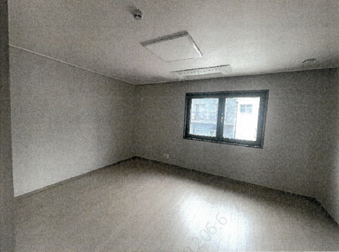
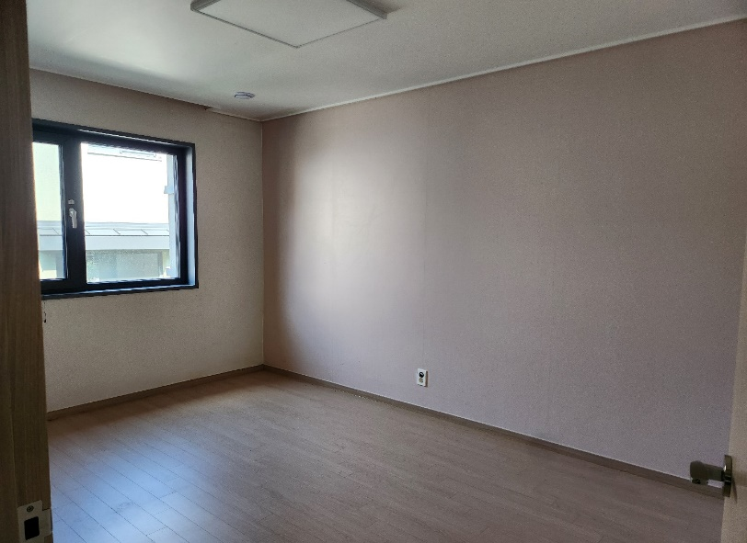
LH 경기남부지역본부 든든전세주택
주 택 내 부
1~2층 계단
방1
방2
* 일부세대의 내부 이미지 입니다. 세대별 구조 및 마감재가 다를 수 있습니다.

Slide 4
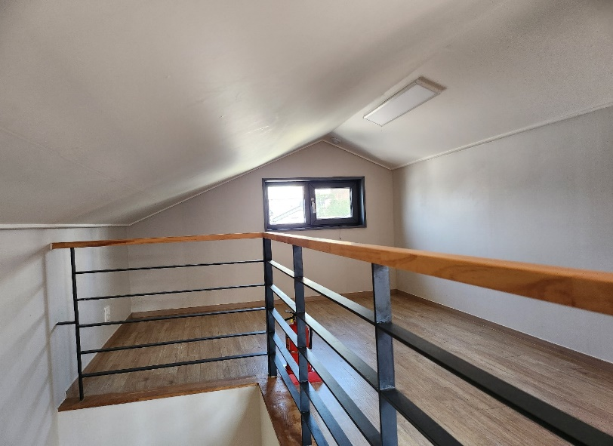
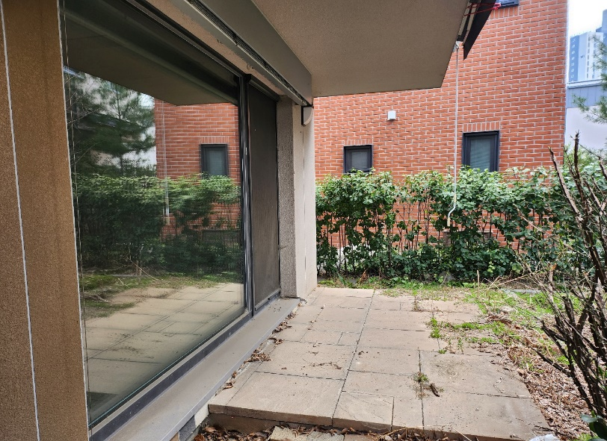
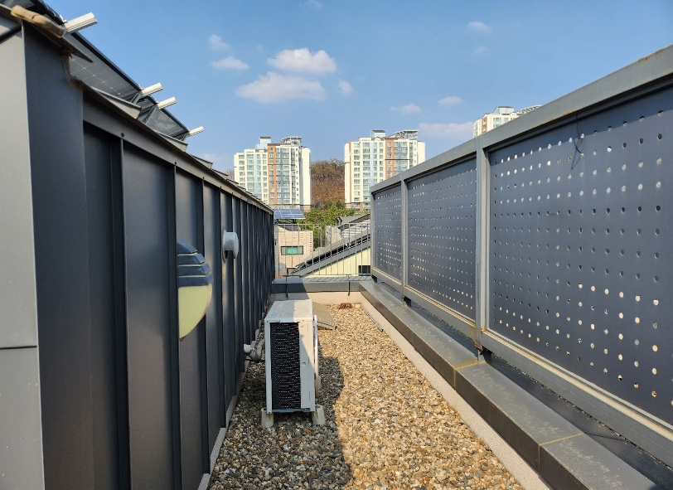
LH 경기남부지역본부 든든전세주택
주 택 내 부
다락방
외부
옥상
* 일부세대의 내부 이미지 입니다. 세대별 구조 및 마감재가 다를 수 있습니다.

Slide 5
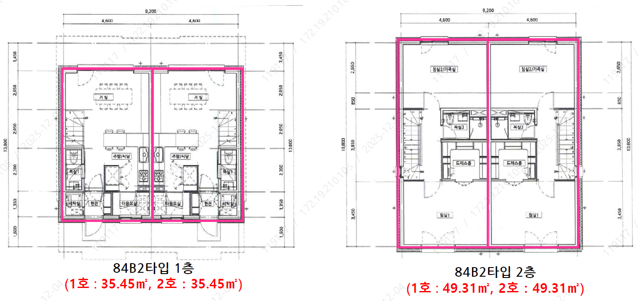

Slide 6
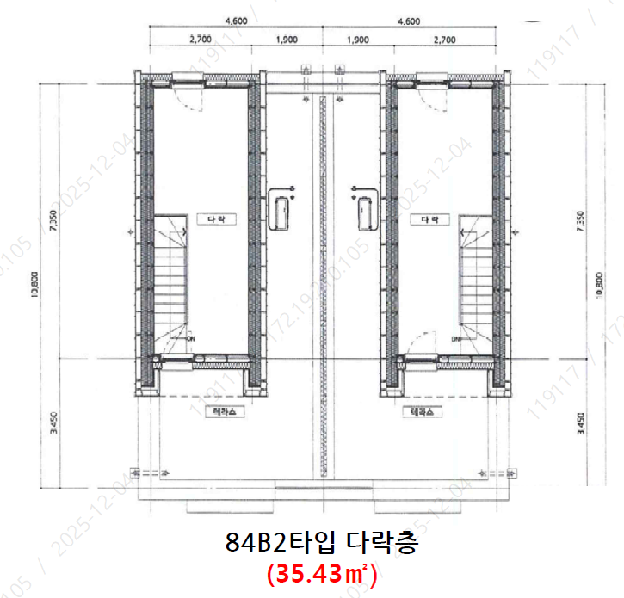

Slide 7
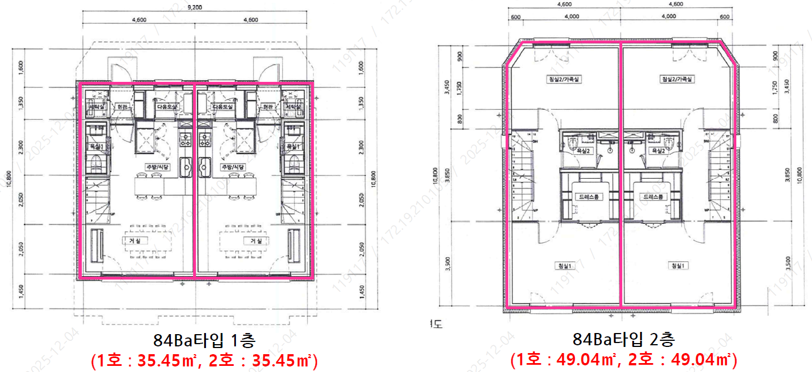

Slide 8
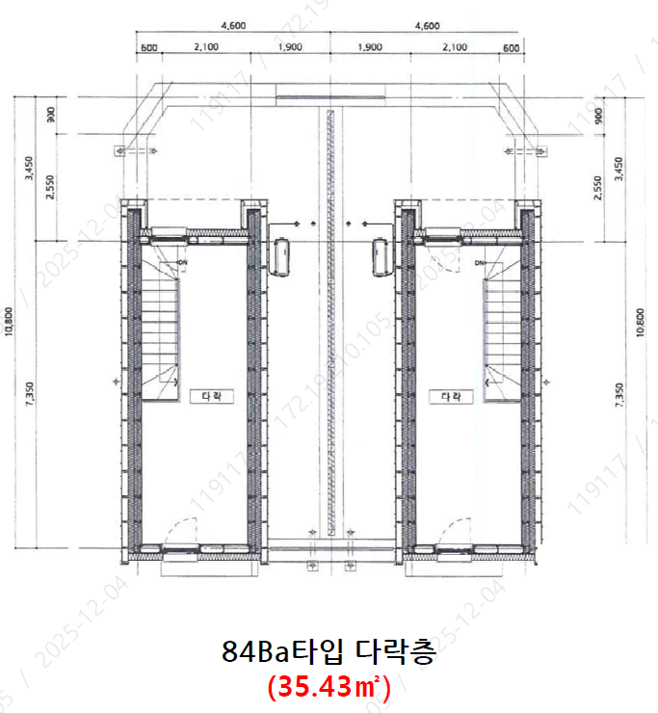

Slide 9
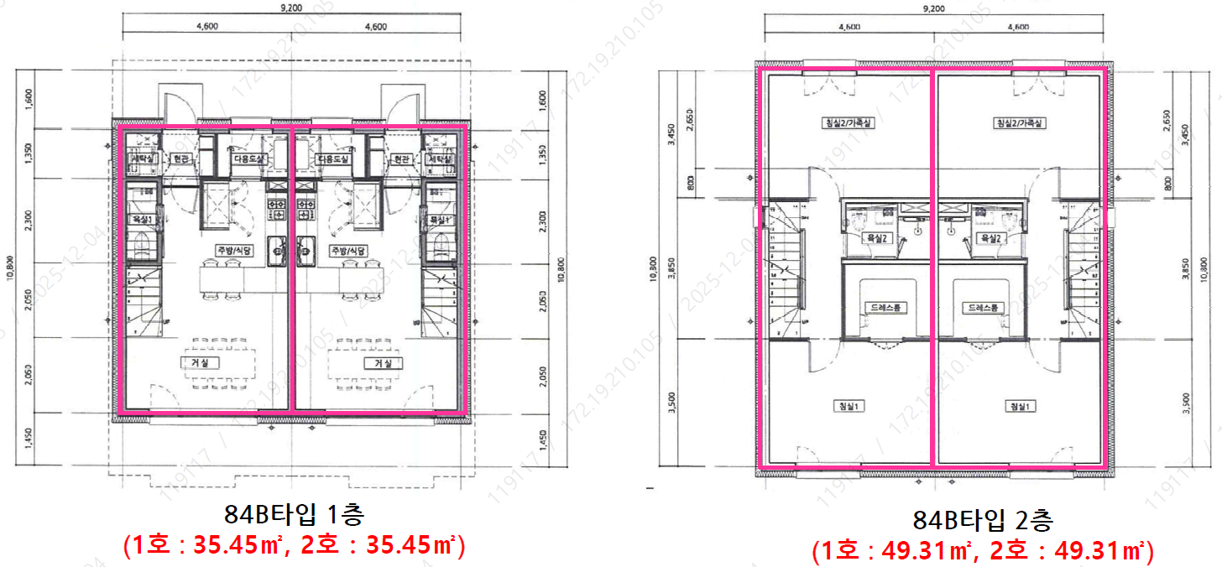

Slide 10
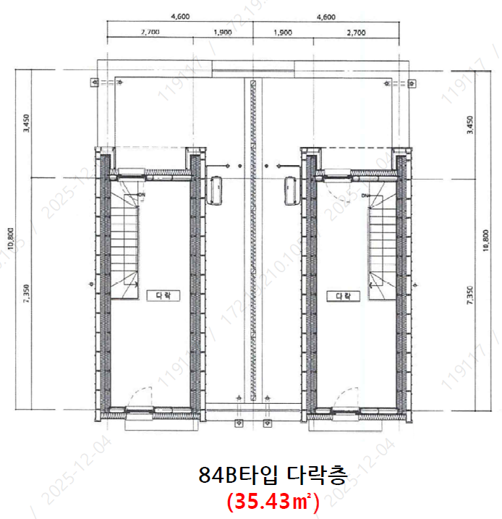

Slide 11
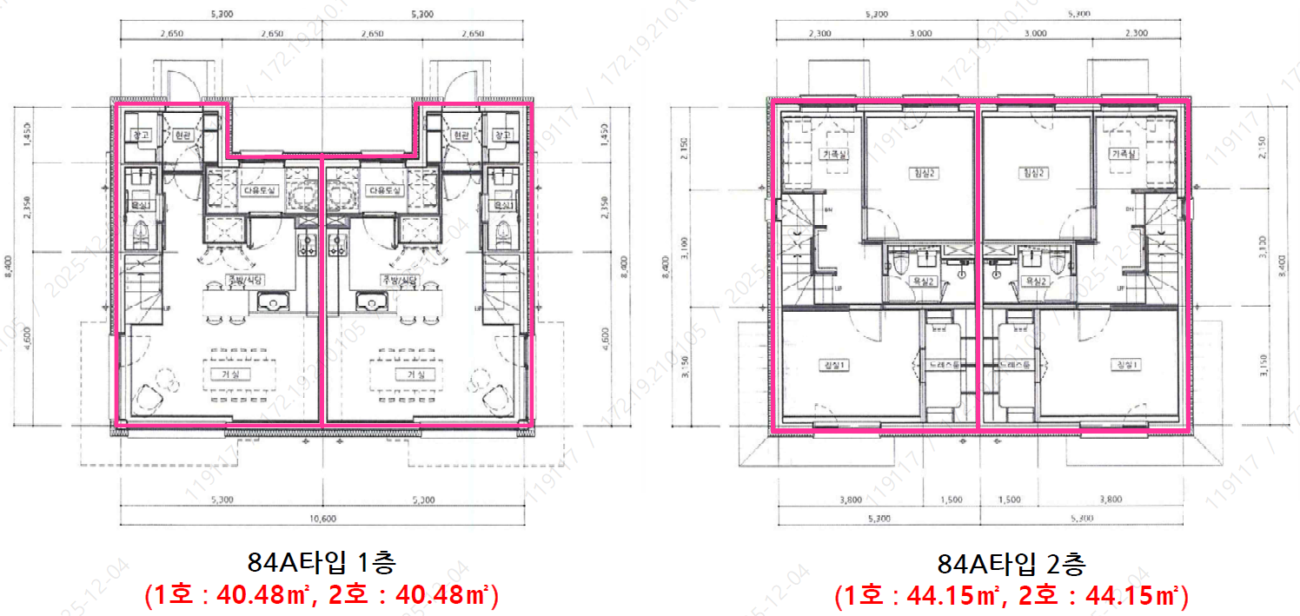

Slide 12
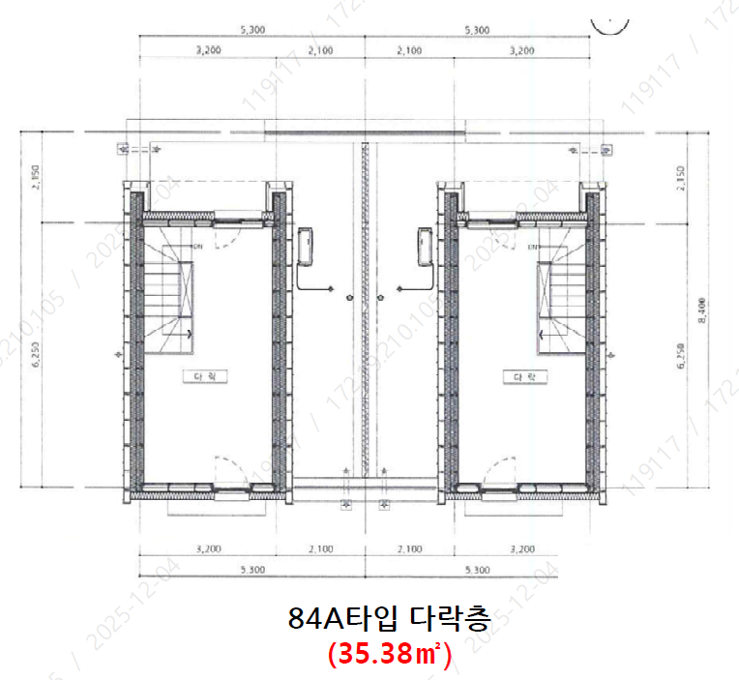

Slide 13
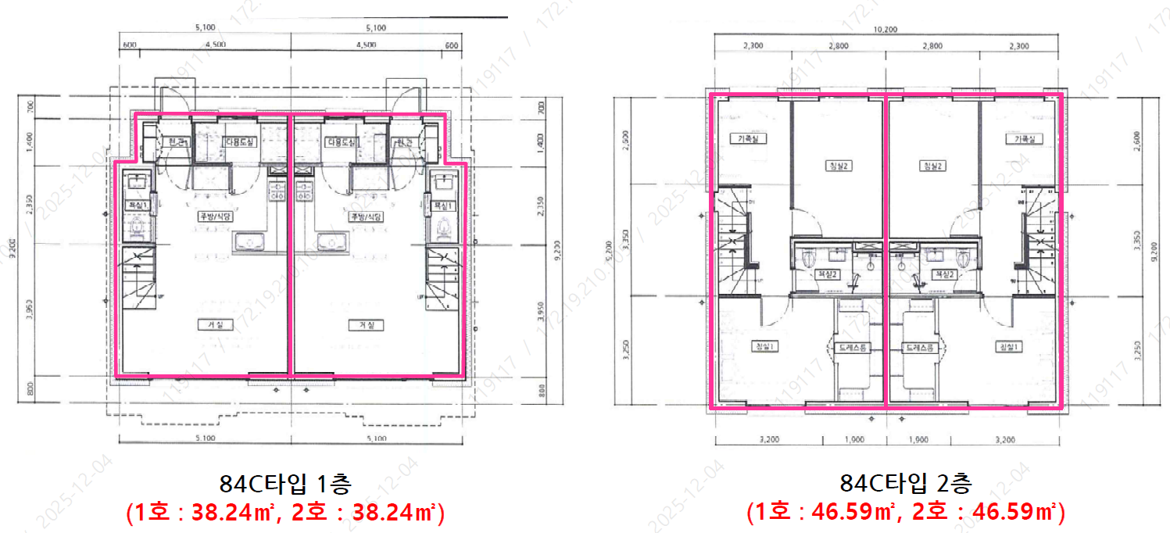

Slide 14
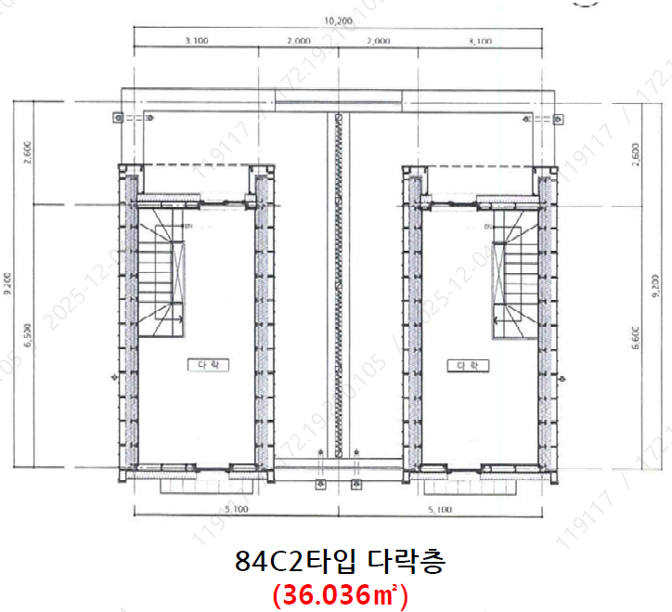

Slide 15
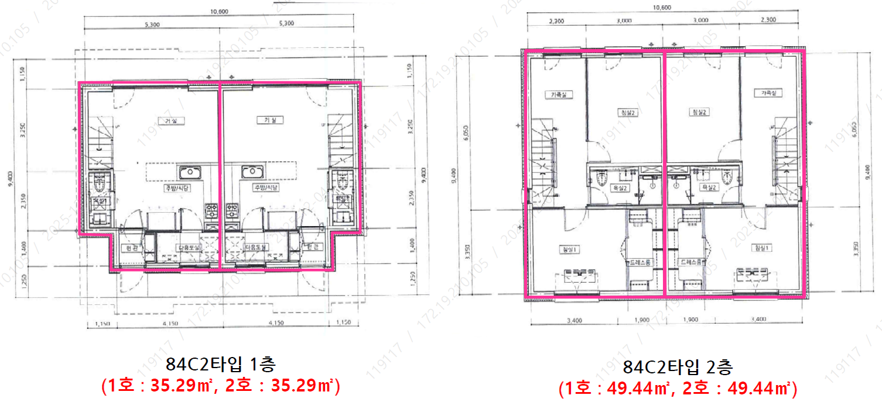

Slide 16
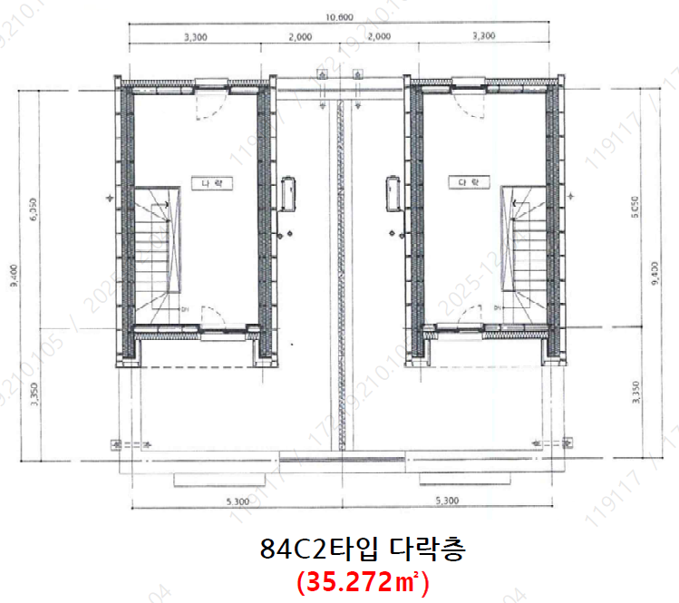

Slide 17
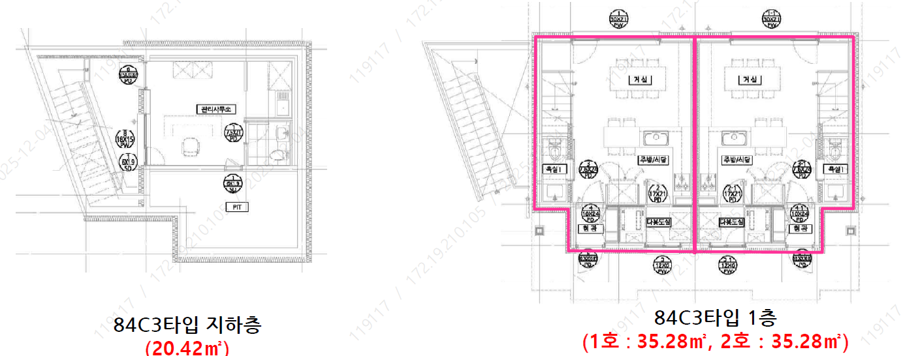

Slide 18
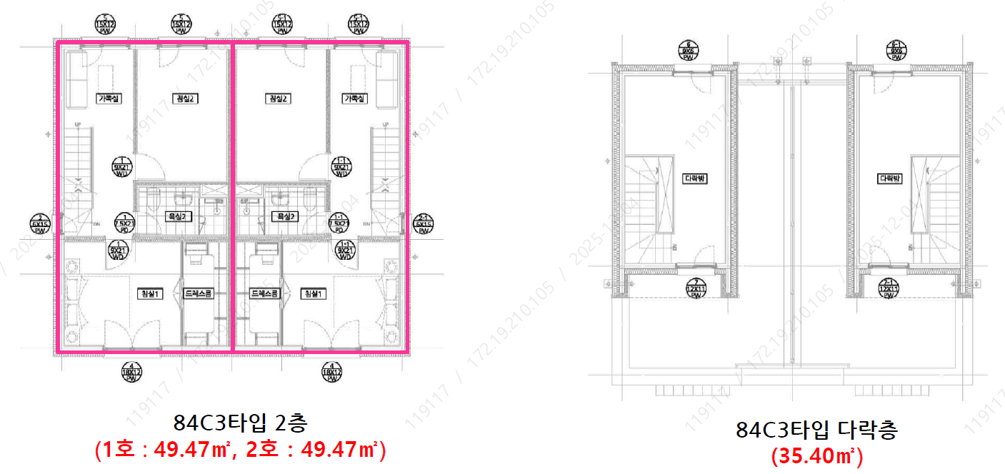

Slide 19
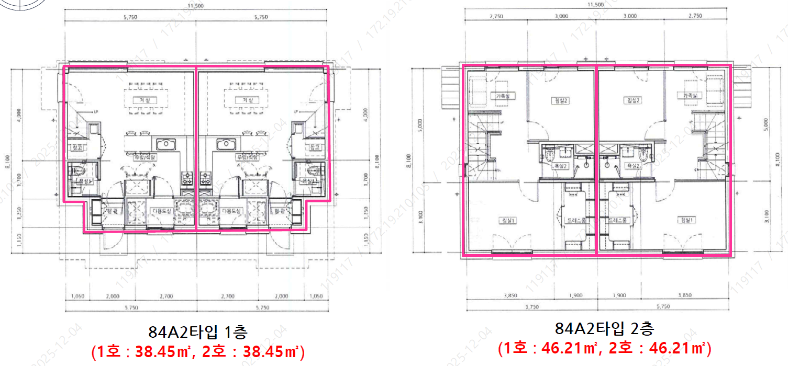

Slide 20
